Slide 1
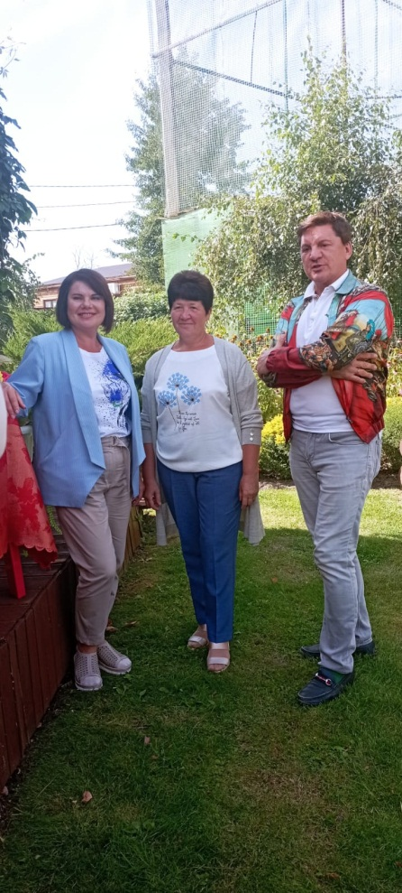
Культурная суббота
как аспект в развитии краеведческих представлений младших школьников
Будникова Любовь Ивановна
Учитель начальных классов
МОУ СОШ им. И. И. Пушанина с. Пушанина
Белинского района Пензенской области
2026 г.

Slide 2
Цель: Формирование и расширение краеведческих представлений у младших школьников через активное погружение в культурную среду региона в рамках внеурочной деятельности «Культурная суббота»
Задачи:
Познакомить учащихся с историей, традициями, выдающимися личностями родного края.
Развить навыки исследовательской деятельности, наблюдательность и познавательный интерес к объектам культурного наследия.
Сформировать чувство патриотизма, гордость за свою малую родину и бережное отношение к памятникам культуры.
Создать условия для культурного диалога между сверстниками, педагогами и сотрудниками музеев, библиотек, театров.

Slide 3
«Краеведение учит людей любить не только свои родные места, но и знать о них. Приучает интересоваться историей, искусством, литературой, повышать свой культурный уровень. Это самый массовый вид науки».
Дмитрий Сергеевич Лихачёв.
Школьное краеведение – это всестороннее изучение учащимися под руководством учителя природных, социально - экономических и исторических условий родного края.
Занятие краеведением является еще и важнейшей частью патриотического воспитания в школе.

Slide 4
Над проблемой реализации краеведческого компонента в учебно-воспитательном процессе работает в нашей школе творческая инициативная группа педагогов. За основу мы взяли работу над региональным проектом «Культурная суббота».
В рамках реализации проекта «Культурная суббота» основная деятельность предполагает знакомство детей с историей и культурой старинного быта, раскрытие глубокого нравственного смысла, заложенного в структуре обрядов, в особом символическом языке традиционного жилища, костюма, утвари. Тематика занятий помогает проникнуть в тайны народной культуры и познать путь жизни предков через «творческие мастерские», «мастер-классы».
Поездки, экскурсии дают школьникам возможность для повышения собственного интеллектуального уровня, развития наблюдательности, способности принимать красоту окружающего мира, развития коммуникабельности, самодисциплины, адаптации к условиям современной жизни.

Slide 5
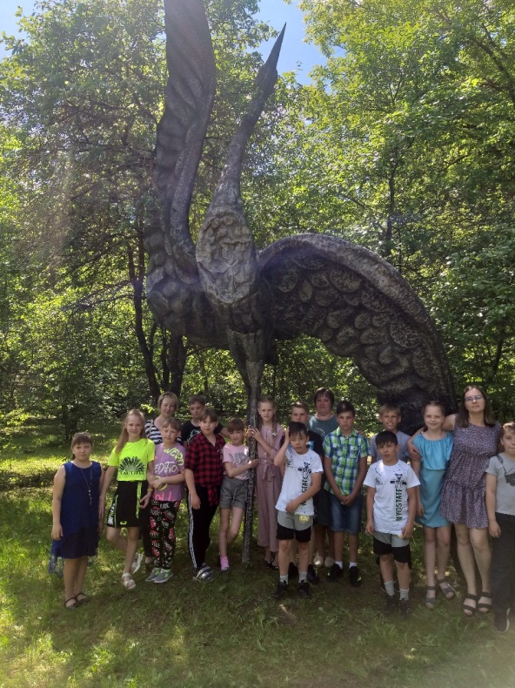
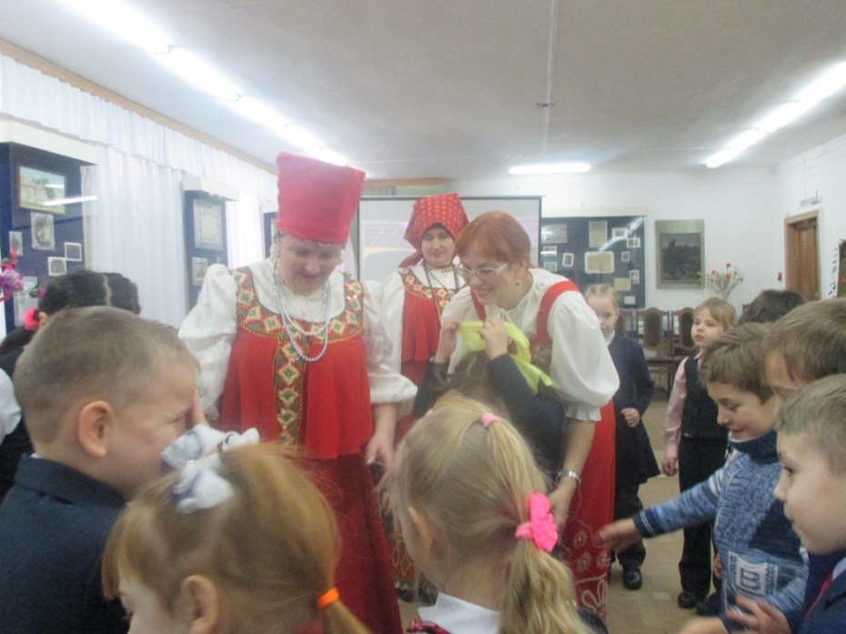
Культурно-исторический и природный потенциал Пензенской области представлен множеством музеев, выставочных залов, библиотек, кинотеатров. Знакомство с достопримечательностями родного края начинаем уже с первого класса с посещения музеев Белинского района.
Музей-усадьба В. Г. Белинского, основной фонд которого составляет литературная экспозиция и прижизненные издания писателя, также содержит большое количество краеведческого материала. В 1992 году на территории музея-усадьбы была установлена скульптура "Журавушка"- символ города, изображённый на гербе.

Slide 6
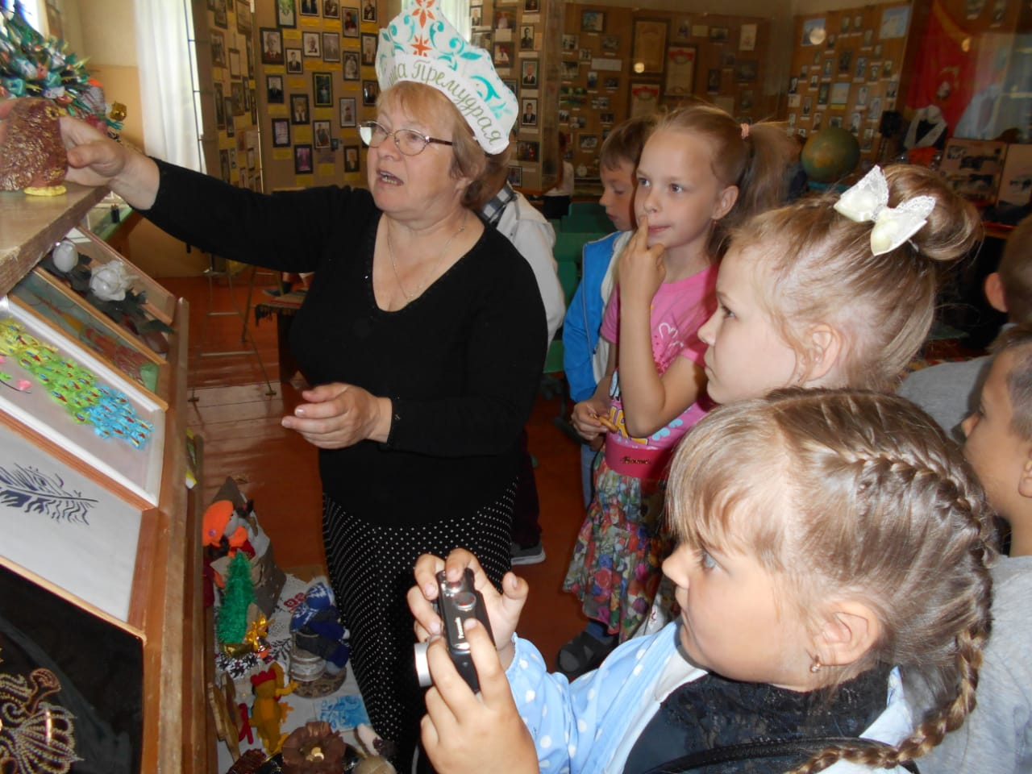
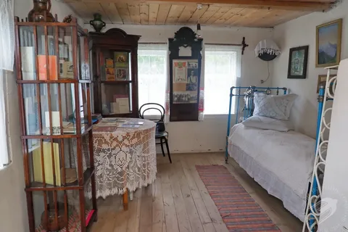
Восстанавливается на музейном уровне история и былая слава села Поим. В 1992 году открыт историко-архитектурный музей, который является филиалом Пензенского Государственного объединенного краеведческого музея. Музей расположен в двух зданиях. Двухэтажный дом из красного кирпича - памятник архитектуры Поима второй половины XIX века.
Деревянный дом, мемориальный музей писательницы А. П. Анисимовой. В нём хранятся архив и личные вещи писательницы, экспозиция знакомит посетителей с ее жизнью и деятельностью в селе Поим.

Slide 7
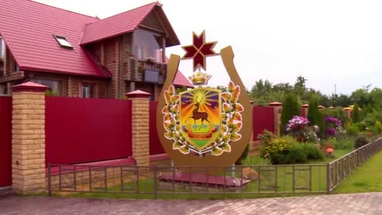
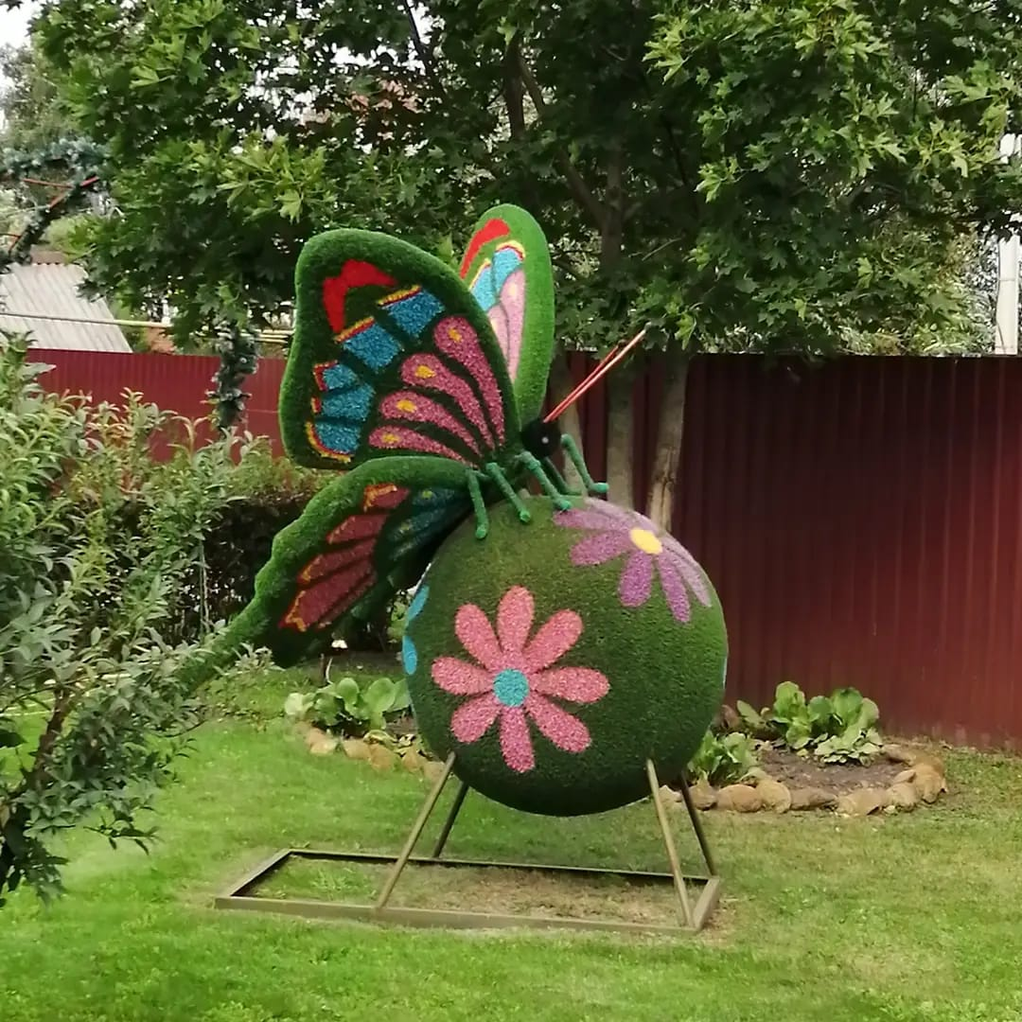
Часто бывает, что человек, покинув свою малую родину, словно забывает о ней, ограничиваясь редкими звонками и визитами к родителям. А вот Николай Пиксин не только остался жить на родной земле, но и попытался создать на ней настоящий райский уголок. Даньшино — старинное мордовское село (17-й век), расположенное в живописном месте в Белинском районе Пензенской области.

Slide 8
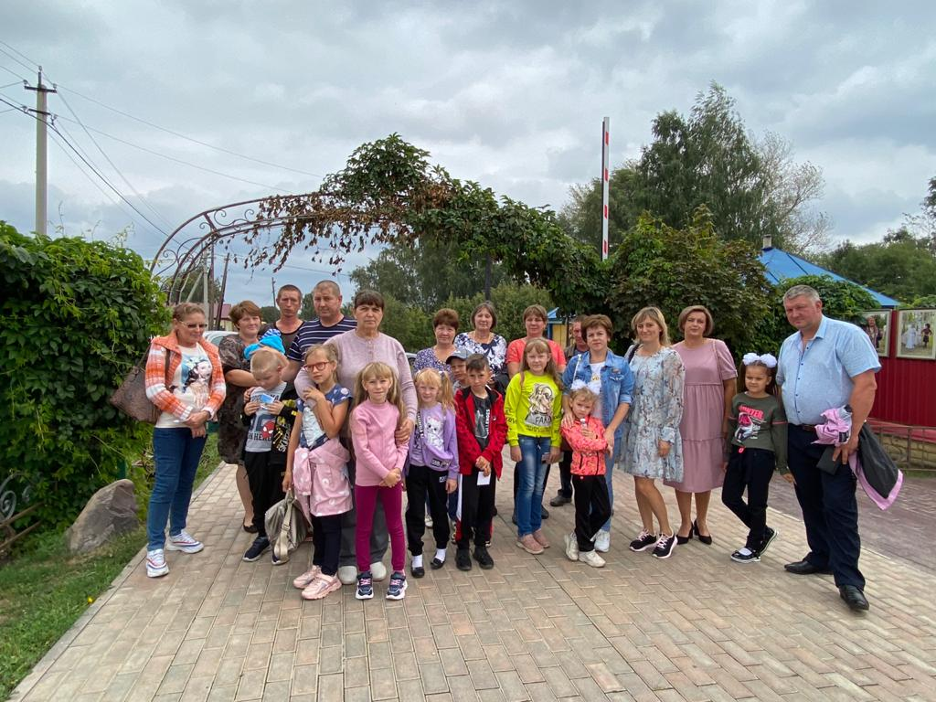
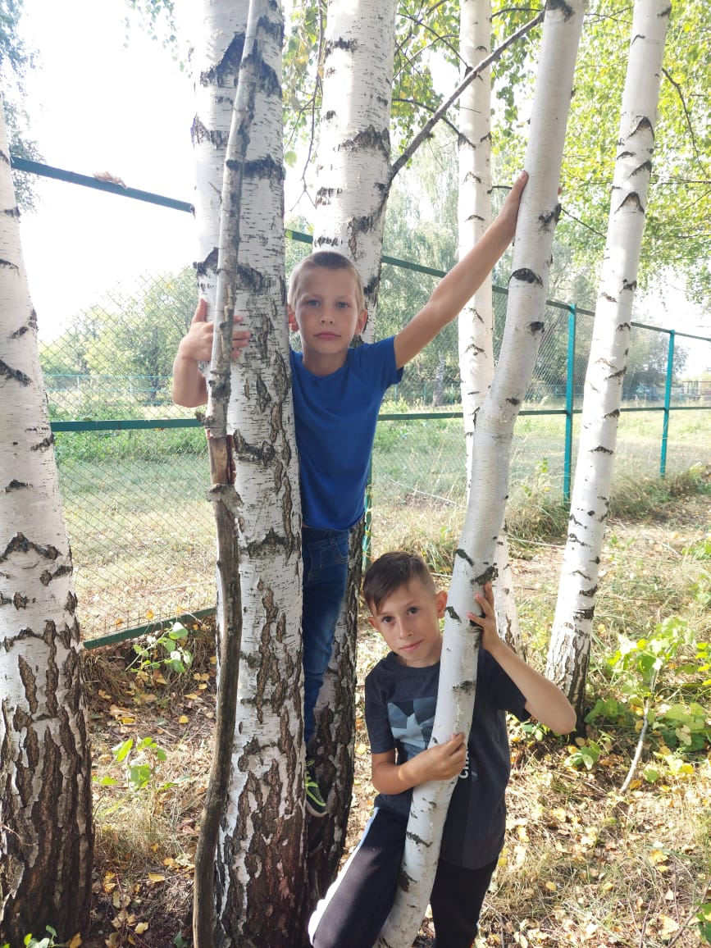
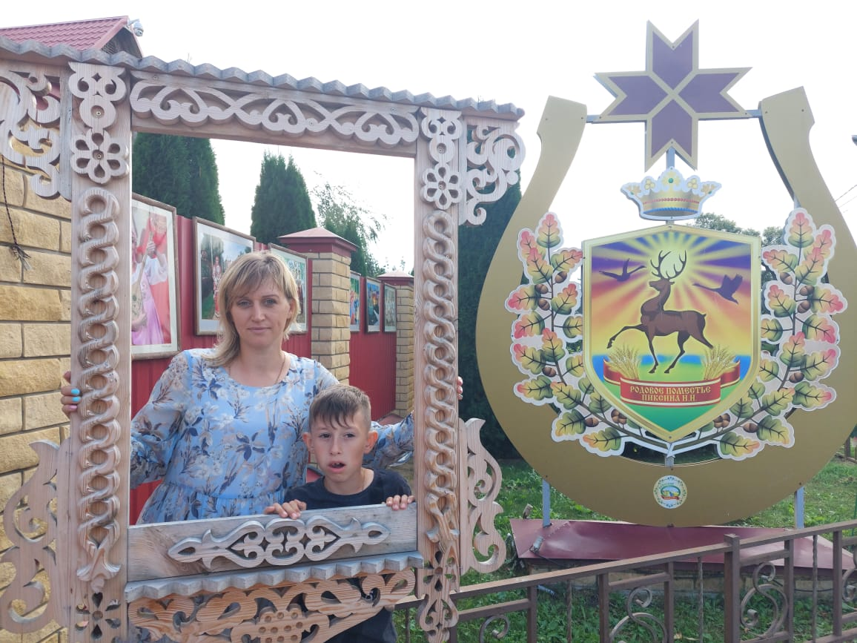
Райское поместье «Даньшино»
Первая культурная суббота класса совместно
с родителями

Slide 9
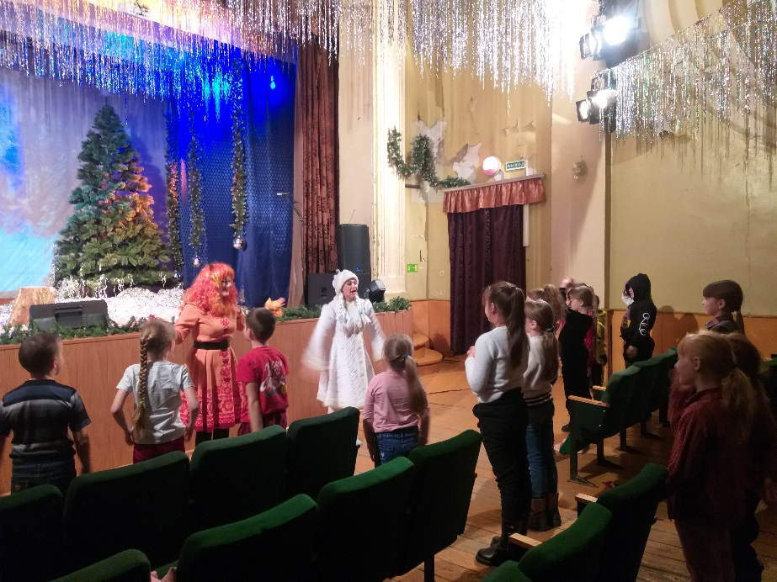
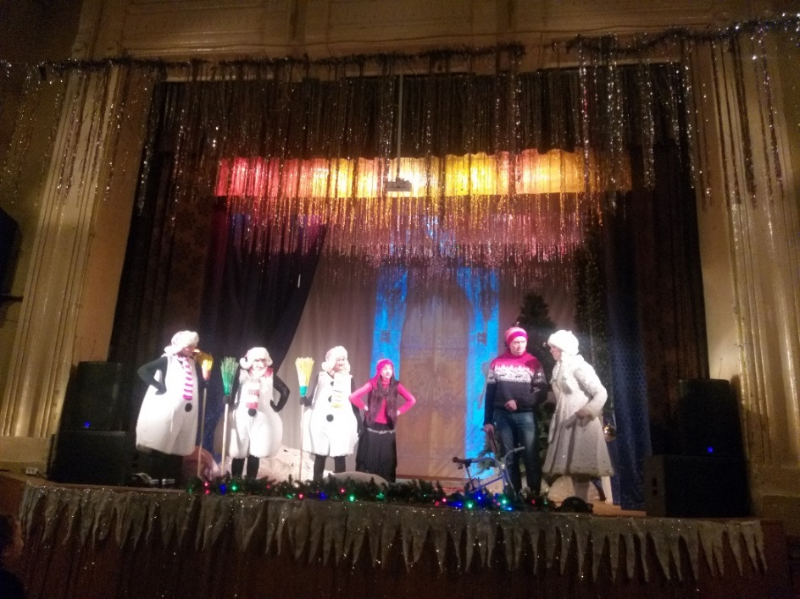
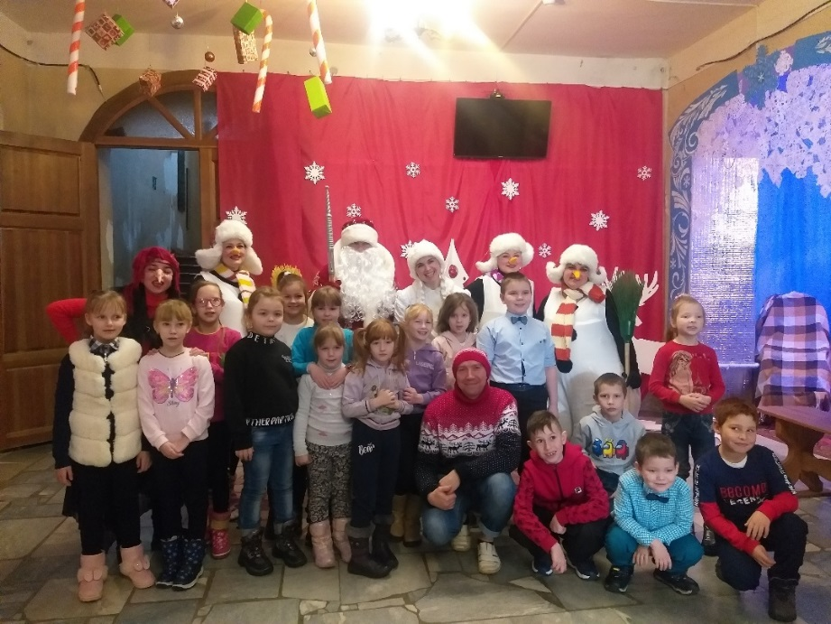
Культурный информационно-досуговый центр
г. Белинский
Спектакль «Не сердите Деда Мороза»

Slide 10
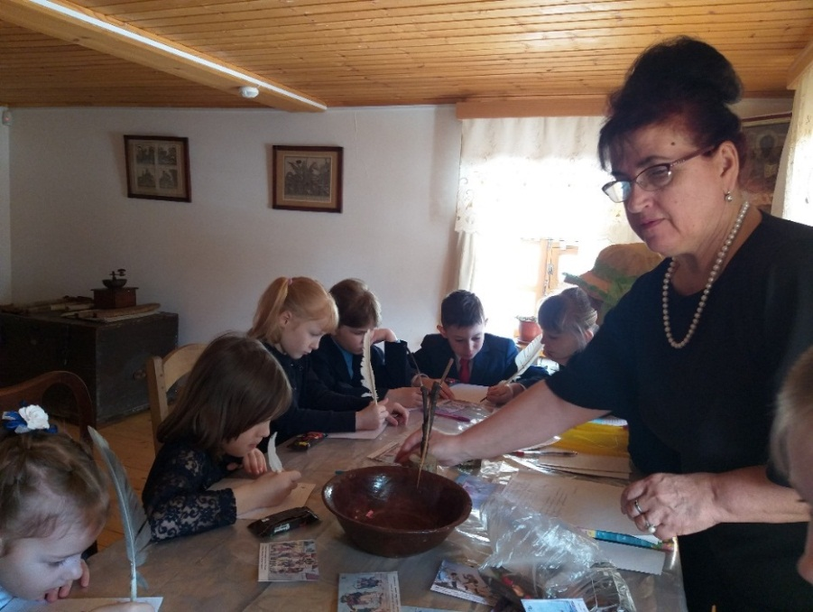
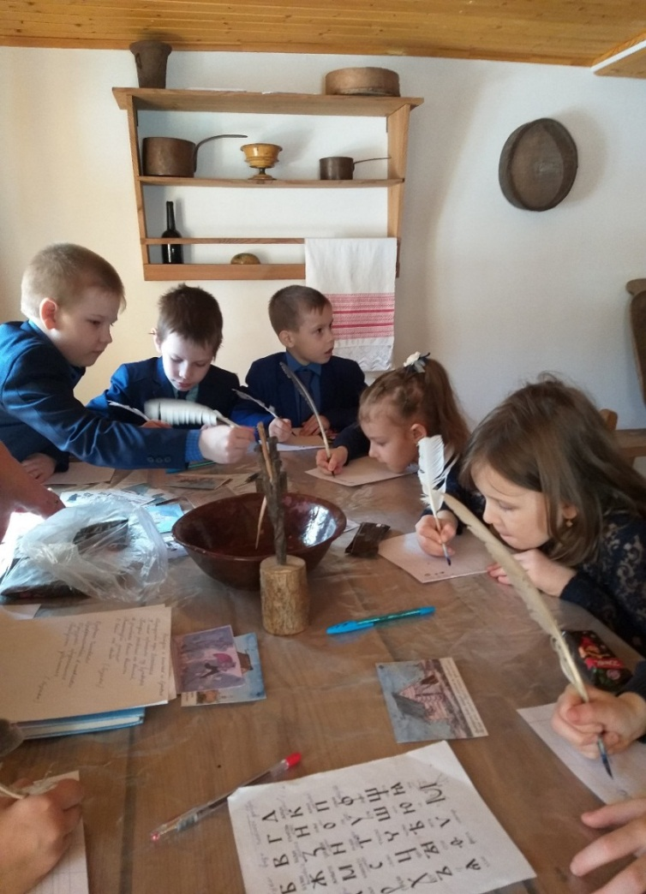
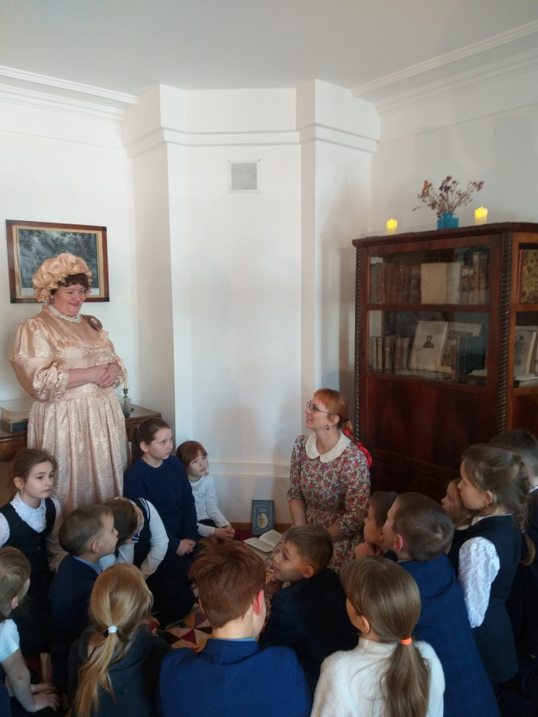
Музей-усадьба В. Г. Белинского
В гостях у Марии Ивановны Белынской
На уроке у Екатерины Павловны Ципровской

Slide 11
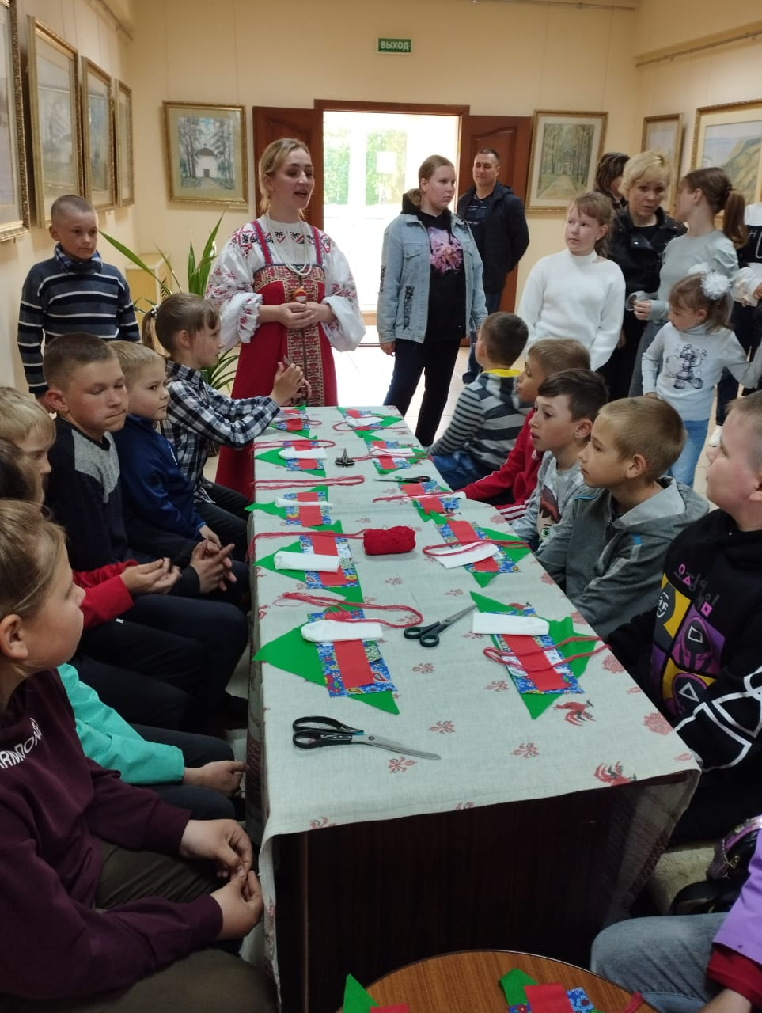
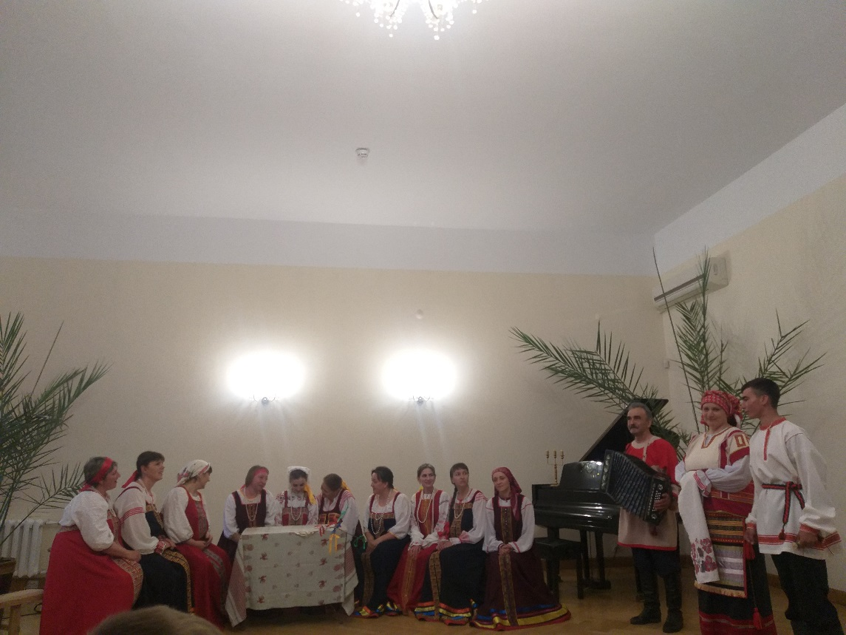
Музей-заповедник Тарханы
Библионочь
Старинный свадебный обряд: девичник, сватовство, выкуп невесты
Мастер-класс по изготовлению куклы Крупенички

Slide 12
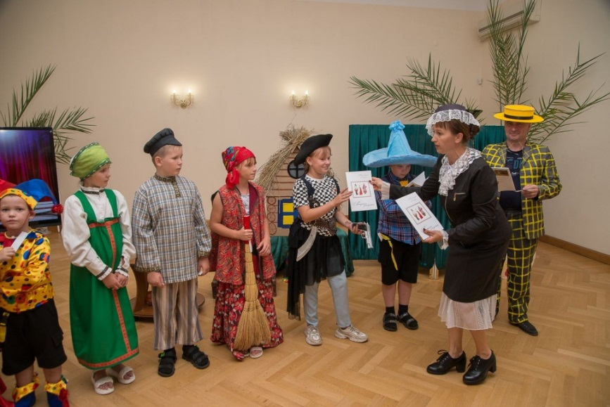
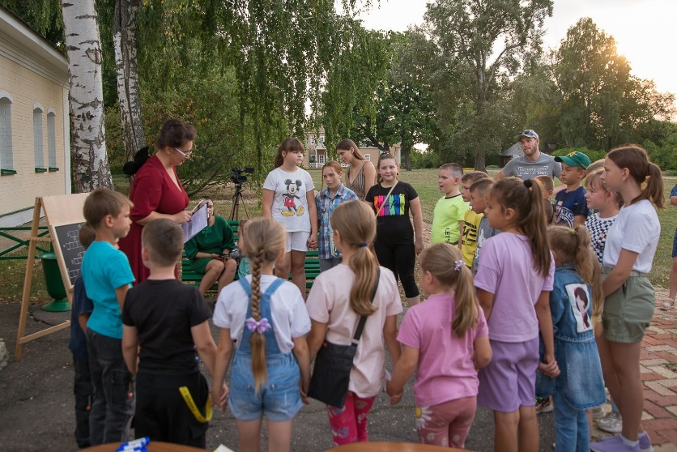
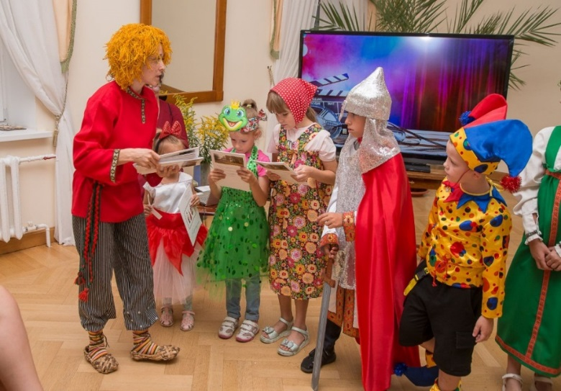
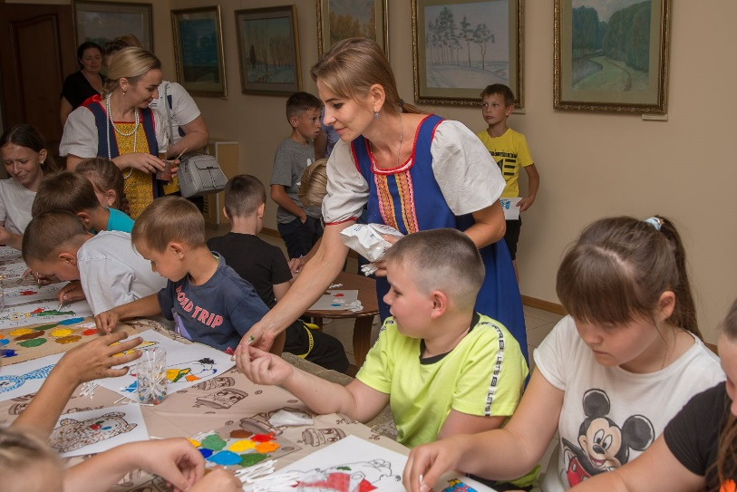
Государственный Лермонтовский
музей-заповедник Тарханы
Всероссийская акция «Ночь кино»
Всероссийская акция «Ночь искусства»

Slide 13
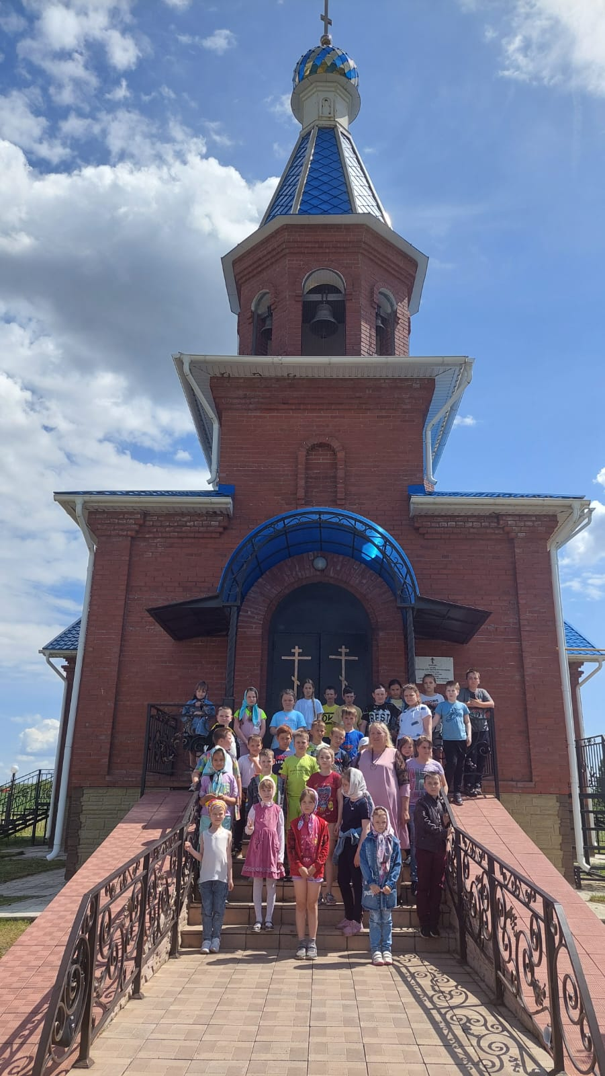
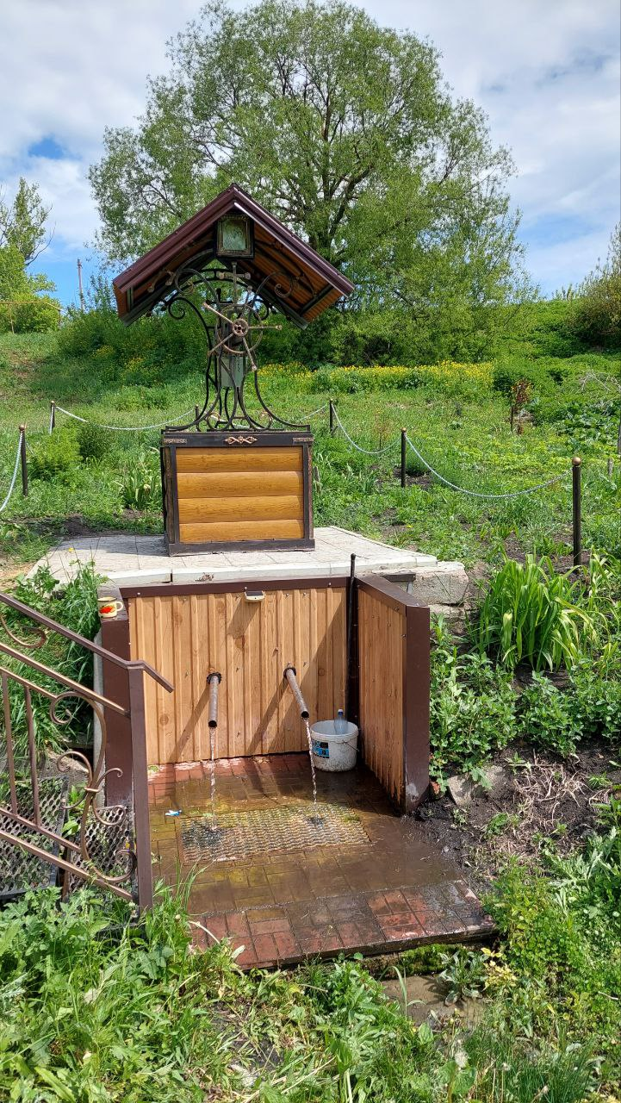
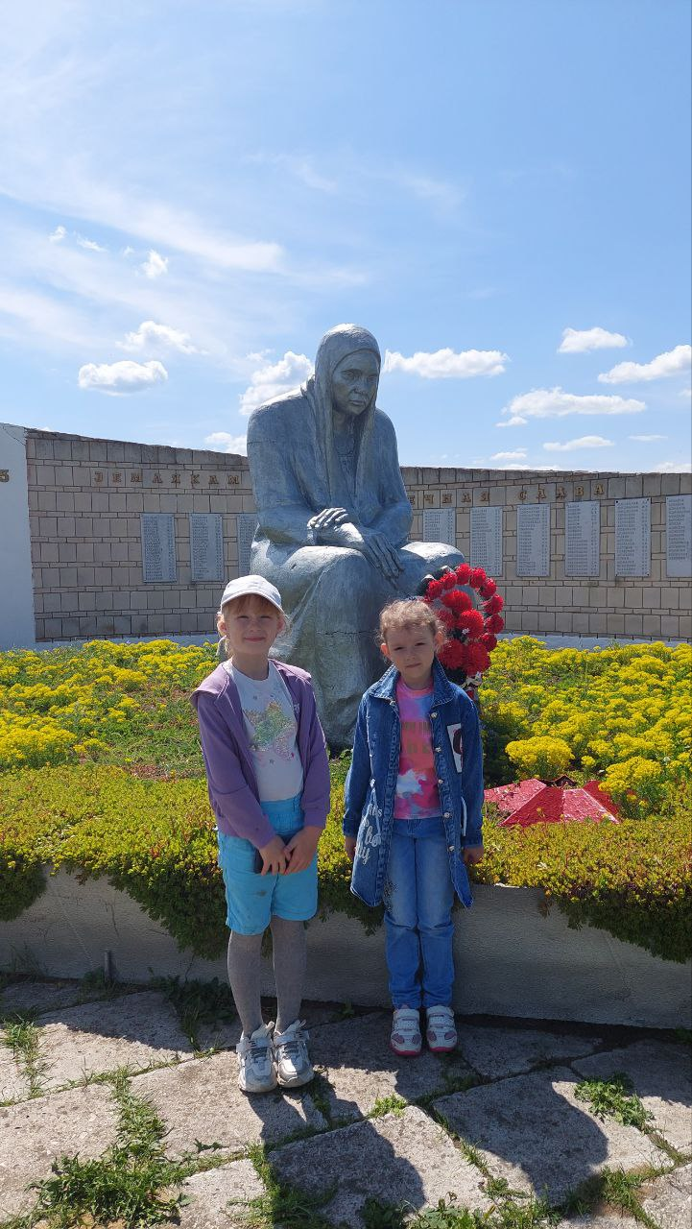
Каменский район с. Казанская Арчада
Церковь во имя ПОКРОВА ПРЕСВЯТОЙ БОГОРОДИЦЫ
Родник
«Скорбящая мать»

Slide 14
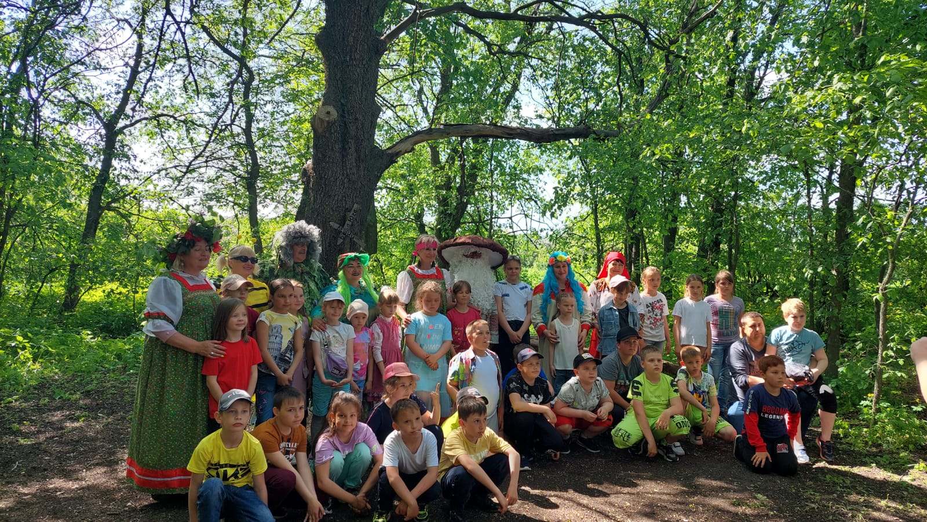
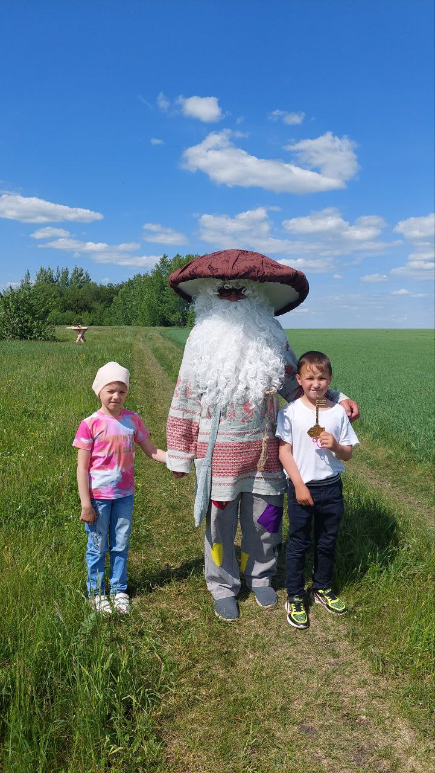
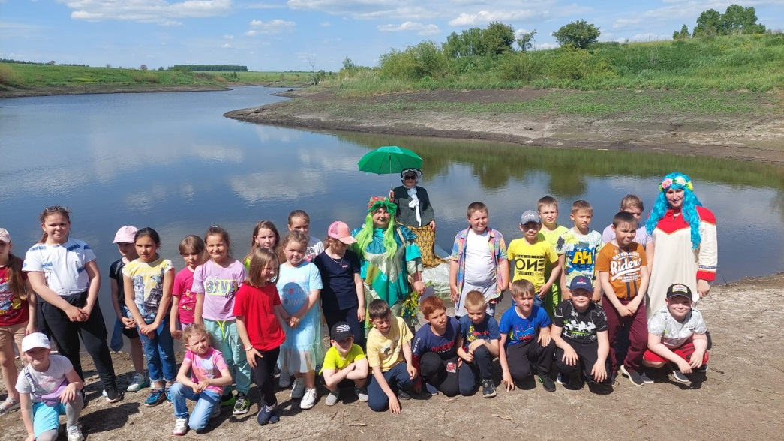
Каменский район с. Казанская Арчада
В гостях у Бабы Юги

Slide 15
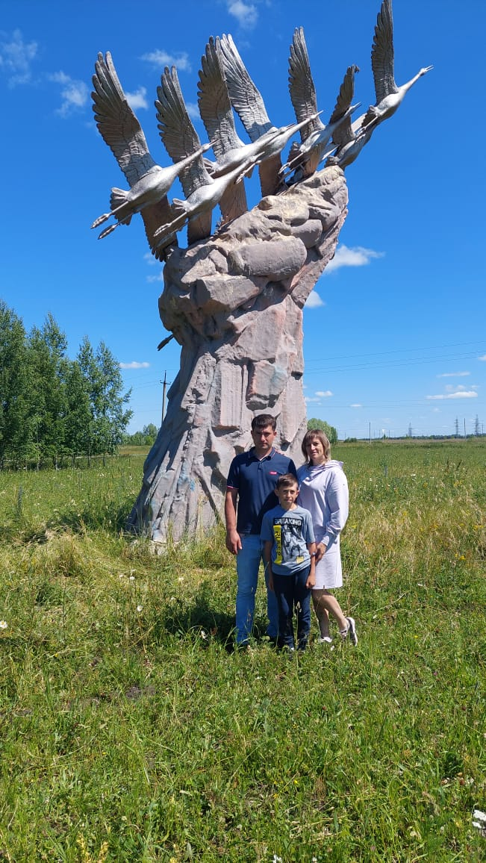
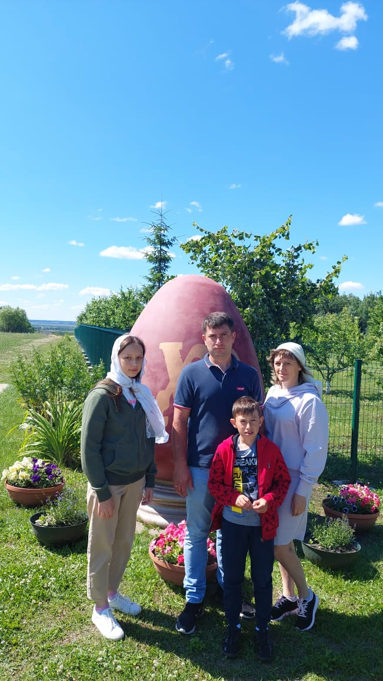
Сердобский район село Сазанье

Slide 16
Работа с краеведческой информацией привела к мысли о том, что необходимо с детьми где-то фиксировать самые важные сведения по краеведению. Так мы стали использовать иллюстрированные краеведческие альбомы, которые являются важнейшим средством обучения детей. Такая работа направлена на развитие у детей умения работать с информацией, учит выделять главное, развивает внимательность, память, интерес к творчеству. Необходимо продумать каждую запись в альбоме, чтобы ребёнок мог воспользоваться ею при повторении материала. Дети пользуются ручками разных цветов, фломастерами, цветными карандашами. Делают зарисовки, вклеивают фотографии. Приучаются делать аккуратные записи в альбоме. К оформлению краеведческих альбомов подключаем родителей. В конце года мы проводим «Смотр альбомов».

Slide 17
Проводя в системе такую работу, мы повышаем качество знаний учащихся о родном крае. В результате, дети постепенно начинают осознавать необходимость изучения истории, культуры, природных особенностей родного края, своей малой Родины и проявлять к этому неподдельный интерес.
Спасибо за внимание!

